Slide 1


软件架构师-操作系统知识
DESIGNER:
汪洋老师

Slide 2
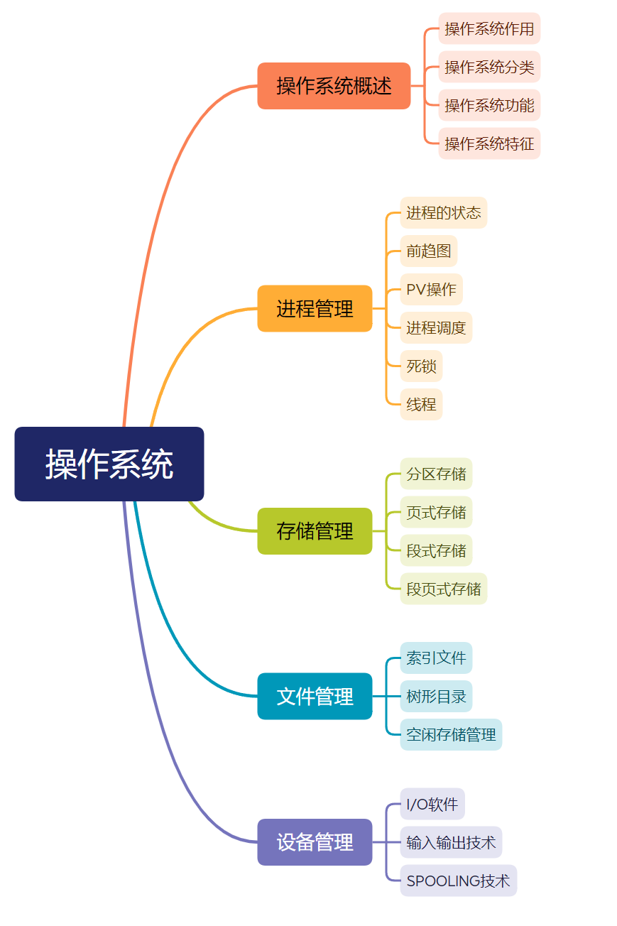
DESIGNER:
天博教育
操作系统

Slide 3
DESIGNER:
天博教育
操作系统概述
操作系统的作用：通过资源管理提高计算机系统的效率；改善人机界面向用户提供友好的工作环境。
操作系统的特征：并发性、共享性、虚拟性、不确定性。
操作系统的功能：进程管理、存储管理、文件管理、设备管理、作业管理。
操作系统的分类：批处理操作系统、分时操作系统（轮流使用CPU工作片）、实时操作系统（快速响应）、网络操作系统、分布式操作系统（物理分散的计算机互联系统）、微机操作系统（Windows）、嵌入式操作系统。
计算机启动的基本流程为：BIOS->主引导记录->操作系统。

Slide 4
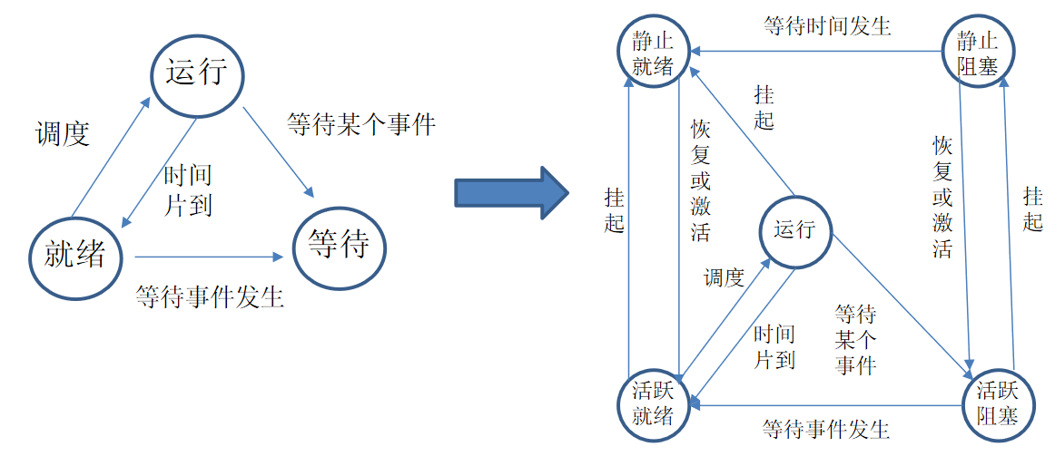
DESIGNER:
天博教育
进程管理-进程的组成和状态
进程是计算机中正在运行的程序的实例。它是操作系统进行资源分配和管理的基本单位，包括代码、数据和执行状态等信息。
进程的组成：进程控制块PCB（唯一标志）、程序（描述进程要做什么）、数据（存放进程执行时所需数据）。
进程基础的状态是下左图中的三态图，这是系统自动控制时只有三种状态，而下右图中的五态，是多了两种状态：静止就绪和静止阻塞，需要人为的操作才会进入对应状态，活跃就绪即就绪，活跃阻塞即等待。
可知，当人为干预后，进程将被挂起，进入静止状态，此时，需要人为激活，才能恢到活跃状态，之后的本质还是三态图。

Slide 5
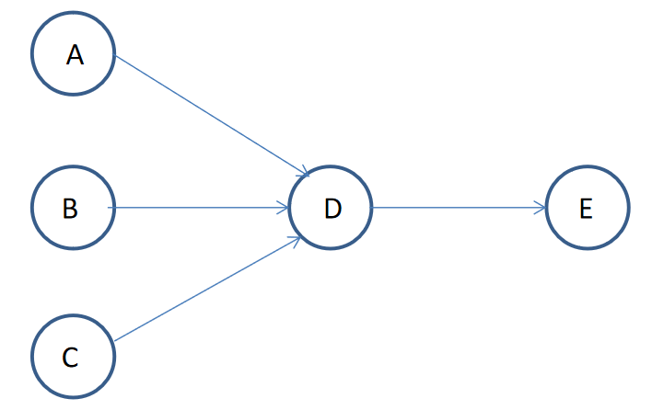
DESIGNER:
天博教育
进程管理-前趋图
前趋图：用来表示哪些任务可以并行执行，哪些任务之间有顺序关系，具体如下图：
可知，ABC可以并行执行，但是必须ABC都执行完后，才能执行D，这就确定了两点：任务间的并行、任务间的先后顺序。

Slide 6
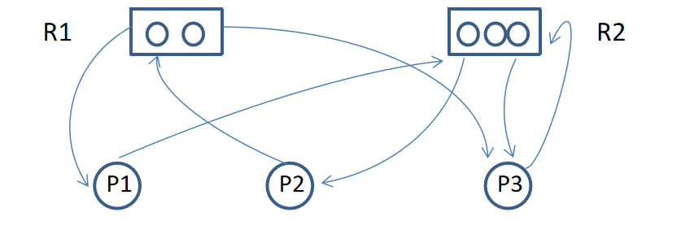
DESIGNER:
天博教育
进程管理-进程资源图
进程资源图：用来表示进程和资源之间的分配和请求关系，如下图所示：
P代表进程，R代表资源，R方框中有几个圆球就表示有几个这种资源，在图中，R1指向P1，表示R1有一个资源已经分配给了P1，P1指向R2，表示P1还需要P1请求一个R2资源才能执行。
阻塞节点：某进程所请求的资源已经全部分配完毕，无法获取所需资源，该进程被阻塞了无法继续。如上图中P2。
非阻塞节点：某进程所请求的资源还有剩余，可以分配给该进程继续运行。如上图中P1、P3。
当一个进程资源图中所有进程都是阻塞节点时，即陷入死锁状态。

Slide 7
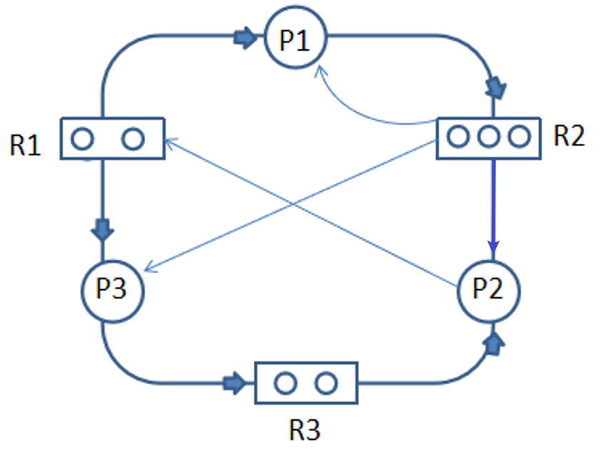
DESIGNER:
天博教育
进程管理
例：在如下所示的进程资源图中，（）；该进程资源图是（）
A. P1、P2、P3都是阻塞节点
B. P1是阻塞节点、P2、P3是非阻塞节点
C. P1、P2是阻塞节点、P3是非阻塞节点
D.P1、P2是非阻塞节点、P3是阻塞节点
A.可以化简的，其化简顺序为P1→P2→P3
B. 可以化简的，其化简顺序为P3→P1→P2
C.可以化简的，其化简顺序为P2→P1→P3
D.不可以化简的，因为P1、P2、P3申请的资源都不能得

Slide 8
DESIGNER:
天博教育
进程管理-同步与互斥
互斥：某资源（即临界资源）在同一时间内只能由一个任务单独使用，使用时需要加锁，使用完后解锁才能被其他任务使用；如打印机。
同步：多个任务可以并发执行，只不过有速度上的差异，在一定情况下停下等待，不存在资源是否单独或共享的问题；如自行车和汽车。
临界资源：各进程间需要以互斥方式对其进行访问的资源。
临界区：指进程中对临界资源实施操作的那段程序。本质是一段程序代码。
互斥信号量：对临界资源采用互斥访问，使用互斥信号量后其他进程无法访问，初值为1。
同步信号量：对共享资源的访问控制，初值一般是共享资源的数量。

Slide 9
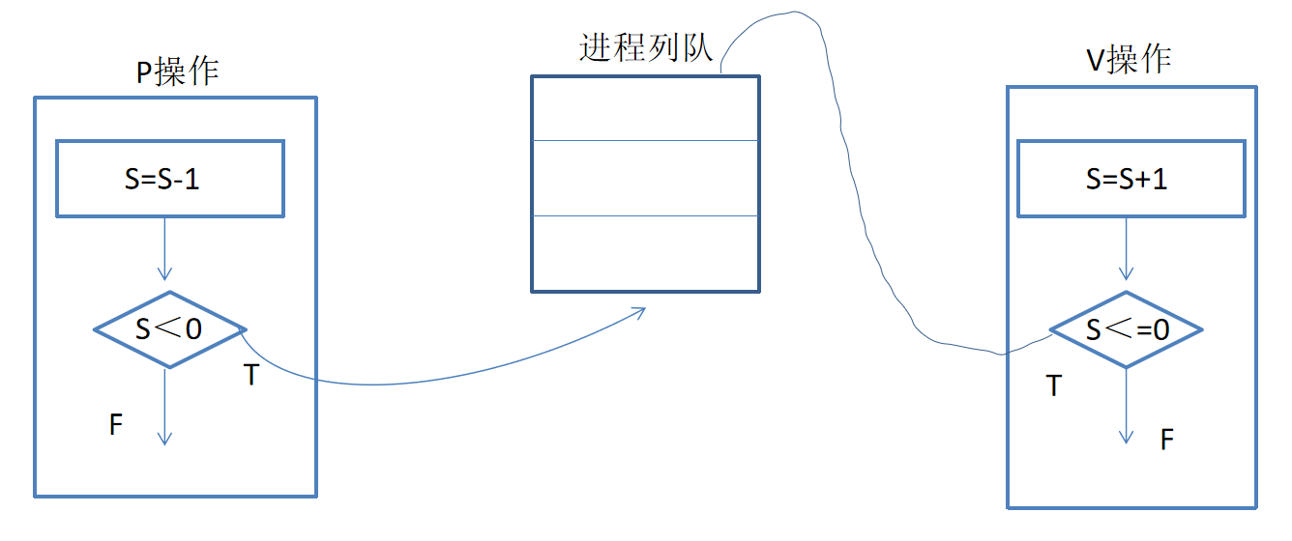
DESIGNER:
天博教育
进程管理-信号量
P操作：申请资源，S=S-1，若S>=0，则执行P操作的进程继续执行；若S<0，则置该进程为阻塞状态（因为无可用资源），并将其插入阻塞队列。
V操作：释放资源，S=S+1，若S>0，代表此时资源有空余，没有阻塞的进程，则该进程继续执行；若S<=0，代表此时线程在被阻塞，所以需要从阻塞状态唤醒一个进程，并将其插入就绪队列（此时因为缺少资源被P操作阻塞的进程可以继续执行），然后执行V操作的进程继续。

Slide 10
DESIGNER:
天博教育
进程管理-生产者和消费者
经典问题：生产者和消费者的问题
三个信号量：互斥信号量S0（仓库独立使用权），同步信号量S1（仓库空闲位置），同步信号量S2（仓库商品个数）。
生产者流程：
生产一个商品S
P(S0)
P(S1)
将商品放入仓库中
V(S2)
V(S0)
消费者流程：
P(S0)
P(S2)
取出一个商品
V(S1)
V(S0)

Slide 11
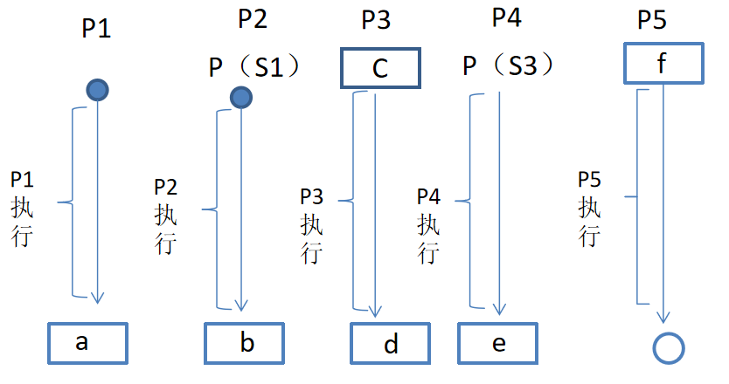
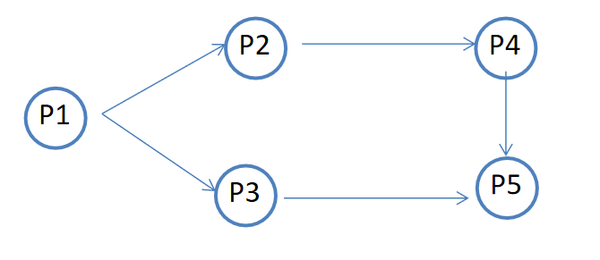
DESIGNER:
天博教育
进程管理
例：进程P1、P2、P3、P4和P5 的前趋图如下图所示：
若用PV操作控制进程P1、P2、P3、P3、P4和P5并发执行的过程，则需要设置5个信号S1、S2、S3、S4和S5，且信号量S1～S5的初值都等于零。下图中a和b处应分别填（26）；c和d处应分别填写（27）；e和f处应分别填写（28）。
26、
A.V（S1）P（S2）和V（S3） B.P（S1）V（S2）和V（S3） c. V（S1）V（S2）和V（S3） D. P（S1）P（S2）和V（S3）
27、
A.P（S2）和P（S4） B. P（S2）和V（S4）
c. V（s2）和P（s4） D. V（S2）和V（S4）
28、
A. P（S4）和V（S4）V（S5） B. V（S5）和P（S4）P（S5）
c. V（S3）和v（s4）v（s5） D. P（S3）和P（S4）V（P5）

Slide 12
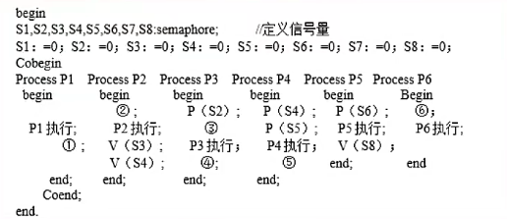
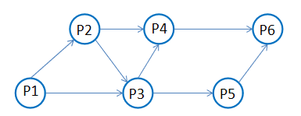
DESIGNER:
天博教育
进程管理
进程P1、P2、P3、P4、P5和P6的前趋图如下所示，若用PV操作控制这6个进程的同步与互斥的程序如下，那么程序中的空①和空②处应分别为（）；空③和空④处应分别为（）；空⑤和空⑥处应分别（）。
A.V（S1）V（S2）和P（S2）
C.V（S1）V（S2）和P（S1）
A.V（S3）和V（S5）V（S6）
C.V（S3）和P（S5）P（S6）
A.P（S6）和P（S7）V（S8）
C.P（S6）和P（S7）P（S8）
B.P（S1）P（S2）和V（S2）
D.P（S1）P（S2）和V（S1）
B.P（S3）和V（S5）V（S6）
D.P（S3）和P（S5）P（S6）
B.V（S6）和V（S7）V（S8）
D.V（S7）和P（S7）P（S8）

Slide 13
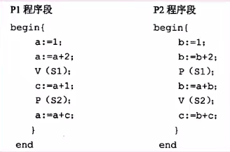
DESIGNER:
天博教育
进程管理
假设某系统采用非抢占式优先级调度算法，若该系统有两个优先级相同的进程P1和P2，各进程的程序段如下所示，若信号量S1和S2的初值都为0。进程P1和P2并发执行后a、b 和c的结果分别为：a=（ ），b=（ ），c=( )。
(50)A.6 B.7 C.10 D.13
(51)A.4 B.6 C.9 D.10
(52)A.4 B.6 C.10 D.13

Slide 14
DESIGNER:
天博教育
进程管理-死锁
当一个进程在等待永远不可能发生的事件时，就会产生死锁，若系统中有多个进程处于死锁状态，就会造成系统死锁。
死锁产生的四个必要条件：
资源互斥
每个进程占有资源并等待其他资源
系统不能剥夺进程资源
进程资源图是一个环路。

Slide 15
DESIGNER:
天博教育
进程管理-死锁
死锁产生后，解决措施是打破四大条件，有下列方法：
死锁预防：采用某种策略限制并发进程对于资源的请求，破坏死锁产生的四个条件之一，使系统任何时刻都不满足死锁的条件。
死锁避免： 一般采用银行家算法来避免，银行家算法，就是提前计算出一条不会死锁的资源分配方法，才分配资源，否则不分配资源，相当于借贷，考虑对方还得起才借钱，提前考虑好以后，就可以避免死锁。
死锁检测：允许死锁产生，但系统定时运行一个检测死锁的程序，若检测到系统中发生死锁，则设法加以解除。
死锁解除：即死锁发生后的解除方法，如强制剥夺资源，撤销进程等。
死锁计算问题：系统内有n个进程，每个进程都需要R个资源，那么其发生死锁的最大资源数为n*（R-1）。其不发生死锁的最小资源数为n*（R-1）+1。

Slide 16
DESIGNER:
天博教育
进程管理
例：某系统中有3个并发进程竞争资源R，每个进程都需要5个R，那么至少有（）
A.12 B.13 C.14 D.15
答案：B

Slide 17
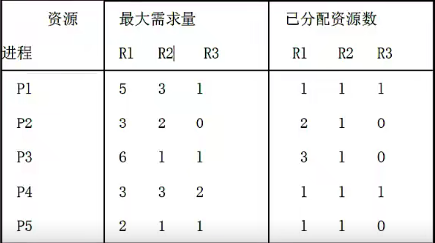
DESIGNER:
天博教育
进程管理
银行家算法真题：假设系统中有三类互斥资源R1、R2和R3，可用资源数分别为10、5和3。在TO时刻系统中有P1、P2、P3、P3和P5五个进程，这些进程对资源的最大需求和已分配资源数如下表所示，此时系统剩余的可用资源数分别为（27）。如果进程按（28）序列执行，那么系统状态是安全的。
(27)
A. 1、1和0 B. 1、1和1 C. 2、1和0 D. 2、0和1
(28)
A. P1一P2一P4一P5一P3 B. P5一P2一P4一P3一P1
C. P4一P2一P1-P5一P3 D. P5一P1-P4一P2一P3

Slide 18
DESIGNER:
天博教育
进程管理-线程
传统的进程有两个属性：可拥有资源的独立单位；可独立调度和分配的基本单位。
引入线程后，线程是独立调度的最小单位，进程是拥有资源的最小单位，线程可以共享进程的公共数据、全局变量、代码、文件等资源，但不能共享线程独有的资源，如线程的栈指针等标识数据。

Slide 19




DESIGNER:
TIANBO 天博教育
THANK YOU

